Slide 1
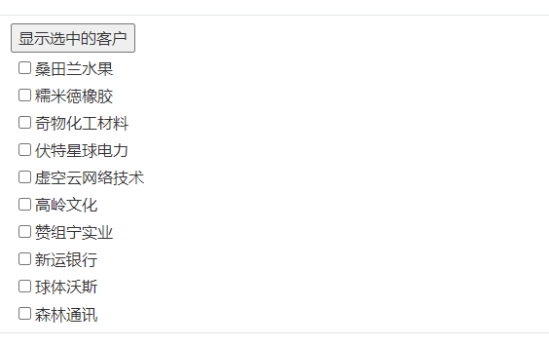
2. 显示已选中的客户
（用弹出框显示）
可以选择客户
（用多选框表示状态）

